Slide 1
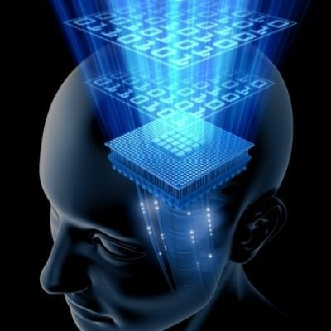
百度深度学习进展介绍
余凯
百度深度学习研究院（IDL）

Slide 2

百度十年愿景
• Annual income exceeding CNY 160 billion
• Influential Chinese company in global economy
Prestigious brand in > 50% countries worldwide
• One of the world’s largest new media platform
我们相信技术的力量

Slide 3

百度希望学术界解决的9个难题
2012年8月13日，百度CEO李彦宏在国际数据挖掘会议ACM KDD上发表演讲，提出9个希望学术界帮助解决的技术难题，其中前三项是：
自然图片OCR
语音识别和理解
图像搜索

Slide 4
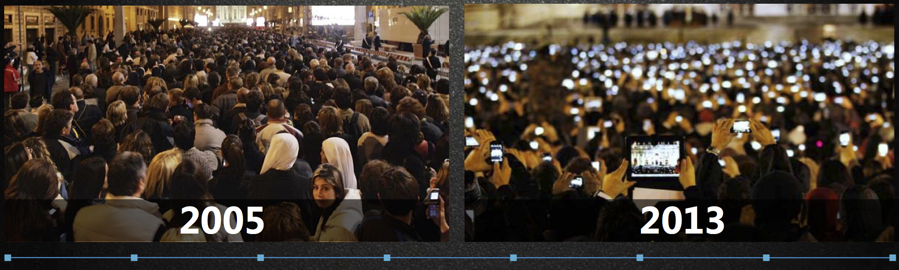






业界现状和趋势：读图时代

Slide 5
业界现状和趋势：读图时代

Slide 6
业界现状和趋势：读图时代

Slide 7
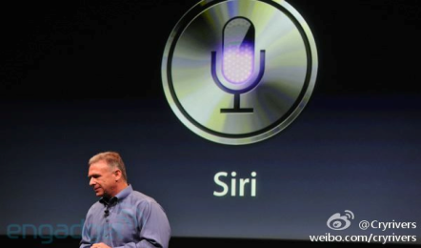

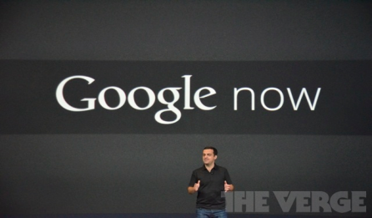

业界现状和趋势：语音交互

Slide 8


业界现状和趋势：语音交互

Slide 9
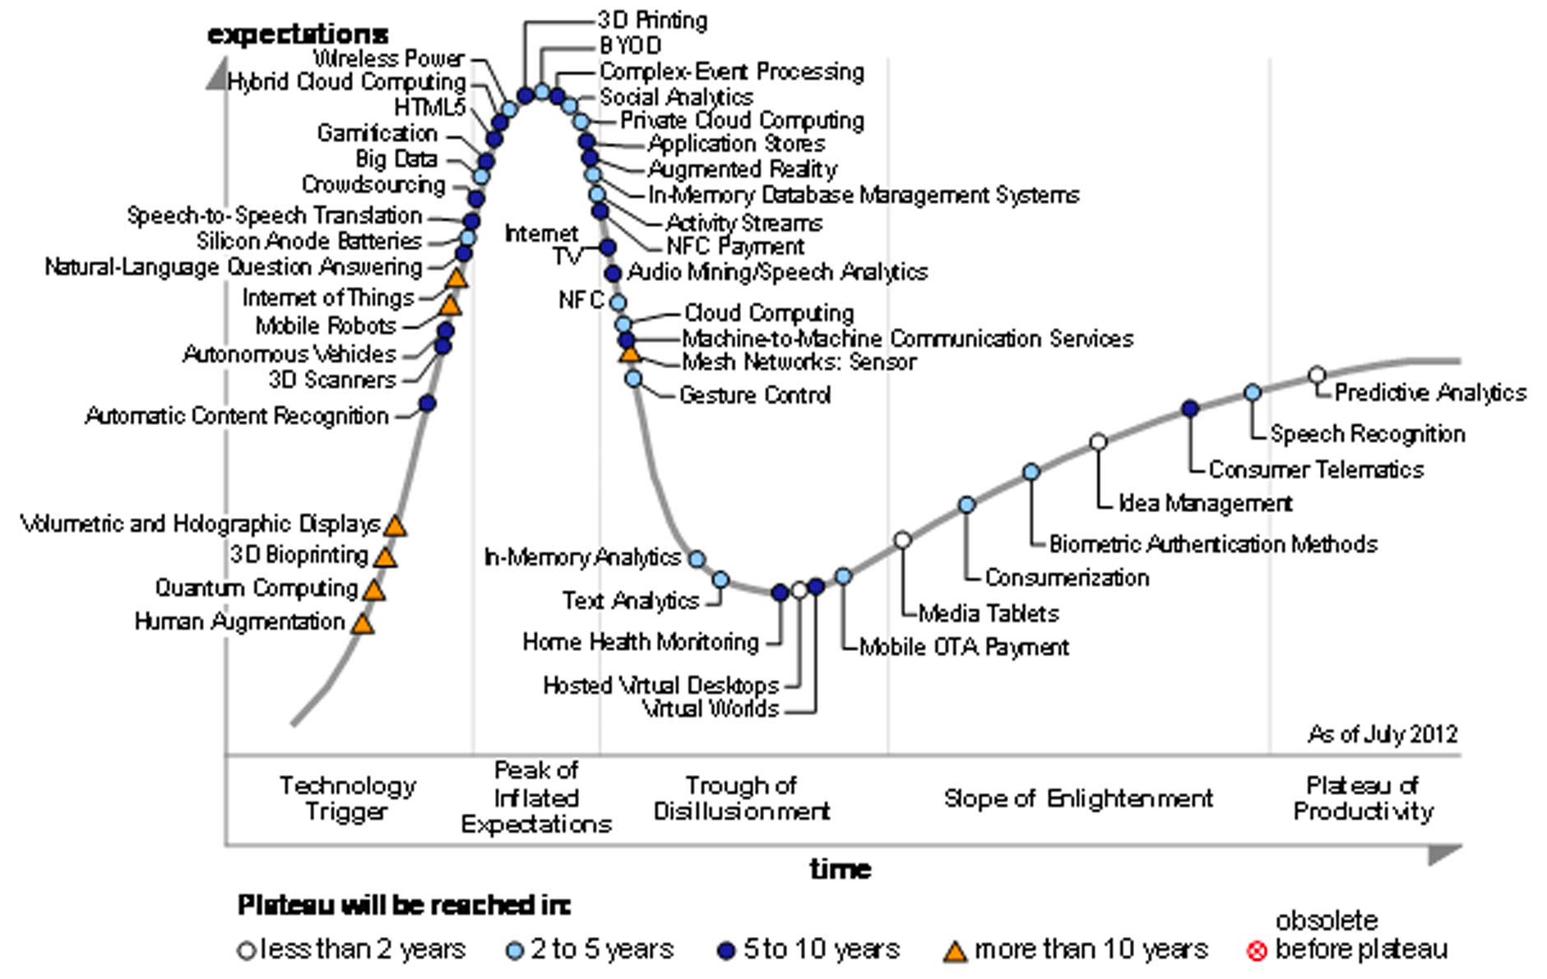
Gartner Emerging Tech Hype Cycle 2012

Slide 10
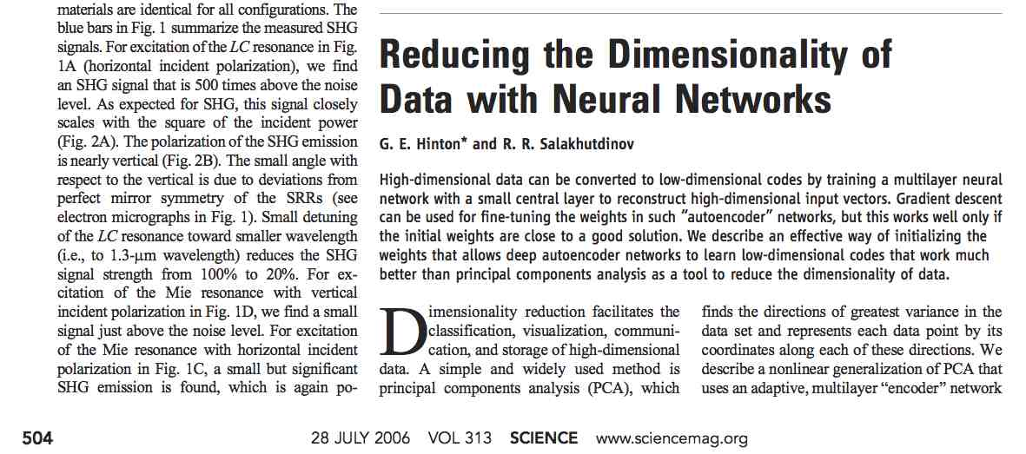
Deep Learning Since 2006

Slide 11
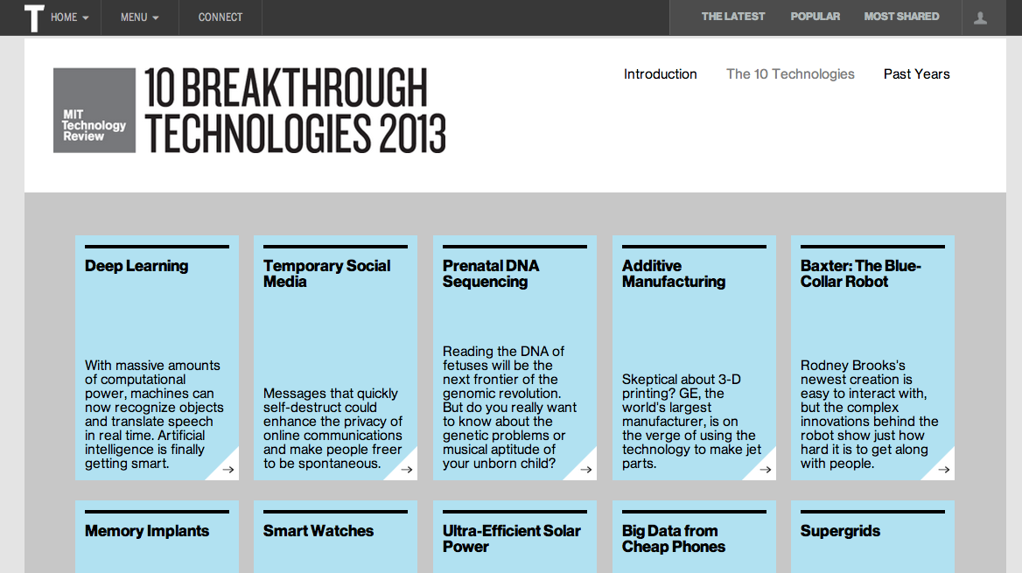
2013年十大突破性技术之首
MIT Technology Review 杂志， 2013年4月23日

Slide 12
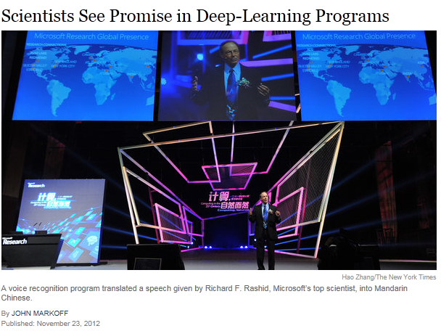
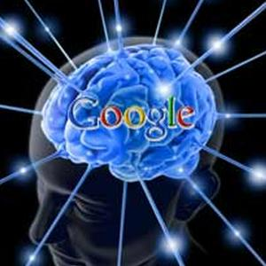

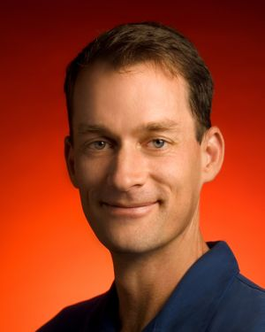

席卷学术届到工业届的浪潮
2012.6 “谷歌大脑”项目
2012.11 微软智能同声传译

Slide 13
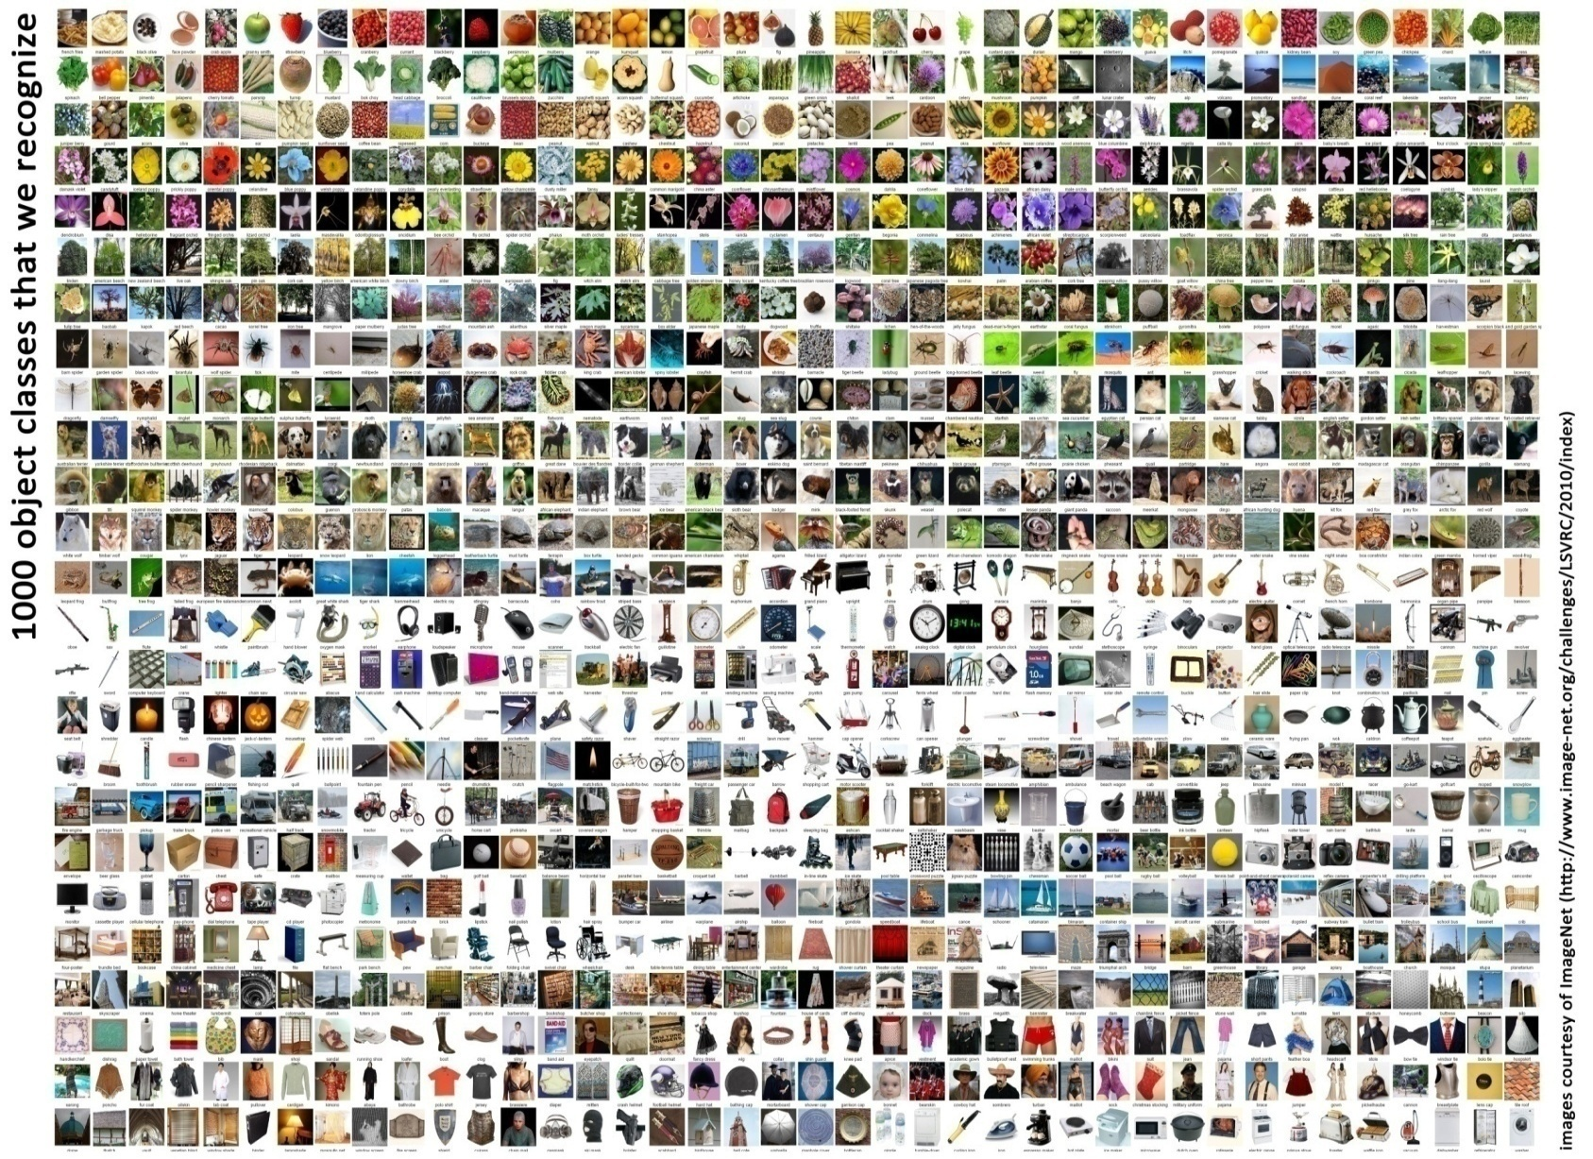
图像识别领域的突破
72%, 2010
74%, 2011
85%, 2012
ImageNet Challenge

Slide 14
语音识别领域的突破
错误率降低20%-30%
Slide Courtesy: Geoff Hinton

Slide 15
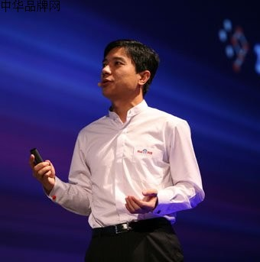
百度投入基础技术研发
2013年初年会上，Robin宣布要成立研究院：
我们会吸引这个领域里全球最顶尖的高手陆续加盟，为我们新一年的产品和业务发展提供最坚实的基础！
我希望百度IDL会成为像AT&T-Bell labs，Xerox PARC这样的顶尖的研究机构，为中国，为全世界的创新历史再添一笔浓墨重彩！

Slide 16
机器学习技术的两次浪潮
1990 第一次浪潮
浅层学习
2010 第二次浪潮 深度学习

Slide 17
深度学习机制更接近人脑

Slide 18

深度学习和人类学习的共同点
object models
object parts
(combination
of edges)
edges
pixels
Note: Sparsity important for these results

Slide 19
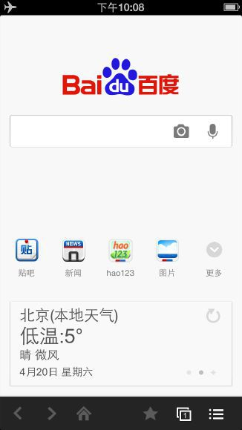
人工智能新范式：大数据+深度学习
语音
图像
文字

Slide 20
百度在深度学习方面的进展
2012年夏天投入研发
用GPU提升计算效率，处理海量训练数据
语音识别，OCR识别，人脸识别，图像搜索等巨大提升
到目前，超过8项技术在产品上线

Slide 21
百度在深度学习方面的进展
语音：错误率相对降低20-30％
OCR：错误率相对降低30％
人脸识别：LFW测试达到世界最好结果
全网相似图像搜索：效果显著超谷歌同类产品
全流量上线广告CTR预估,显著提升广告点击率

Slide 22
百度用于图像识别的深度模型

Slide 23
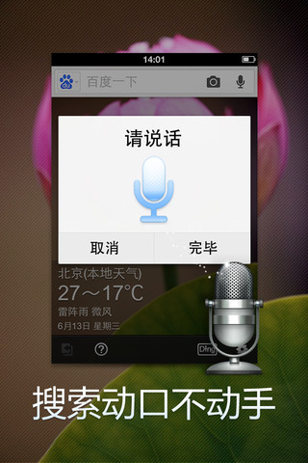
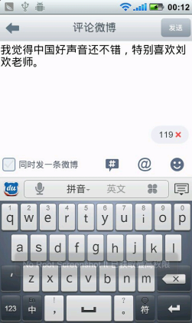

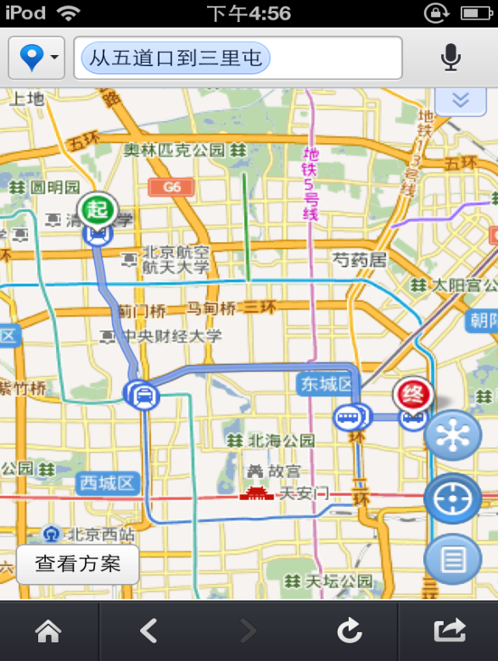
百度语音技术产品线
语音搜索
地图搜索
语音助手
输入法

Slide 24
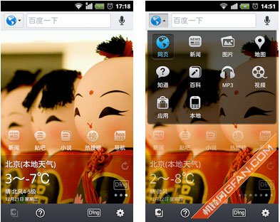
百度移动搜索-语音搜索
中国第一个完全自主开发的中文语音搜索产品
世界最好的中文语音搜索识别率
2012年底，语音搜索流量占移动搜索达10%
http://shouji.baidu.com/baidusearch/

Slide 25
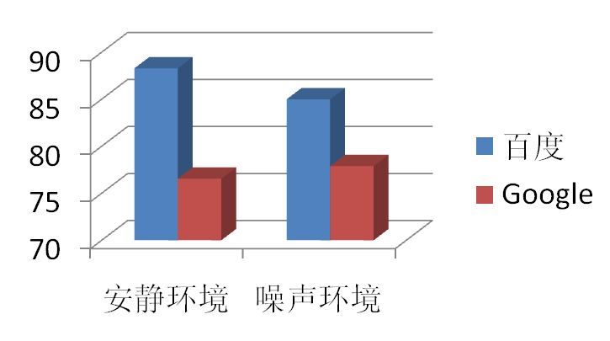
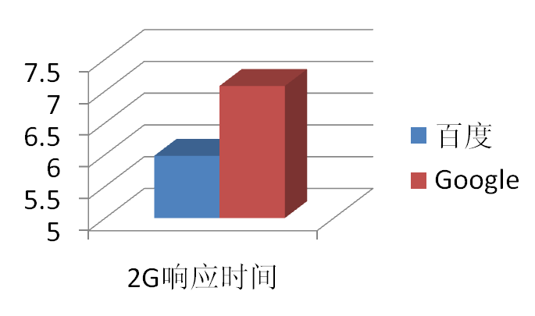
中文语音搜索识别准确率
语音搜索识别准确率
语音搜索2G网络响应时间
For mobile search, the proportion of voice queries
has grown from 1% to 10 % in 2012.

Slide 26
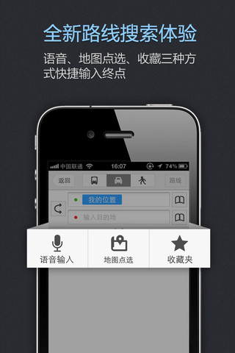
地图语音搜索
http://shouji.baidu.com/map/

Slide 27
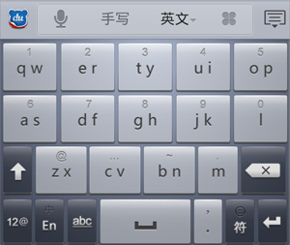
移动语音输入法
中国互联网企业唯一自主开发的语音输入法产品
识别率大大超过苹果Siri
获得用户广泛好评
http://shouji.baidu.com/input/

Slide 28
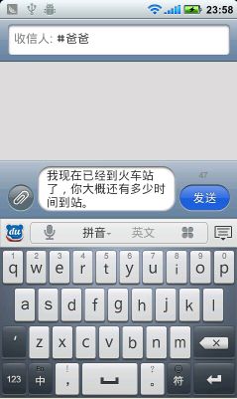
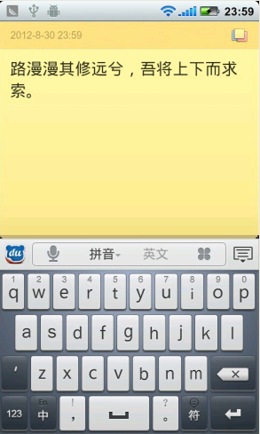
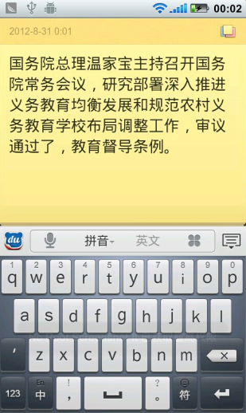
适合多种应用的高精度语音输入
短信输入
微博输入
古诗输入
新闻输入
http://shouji.baidu.com/input/

Slide 29
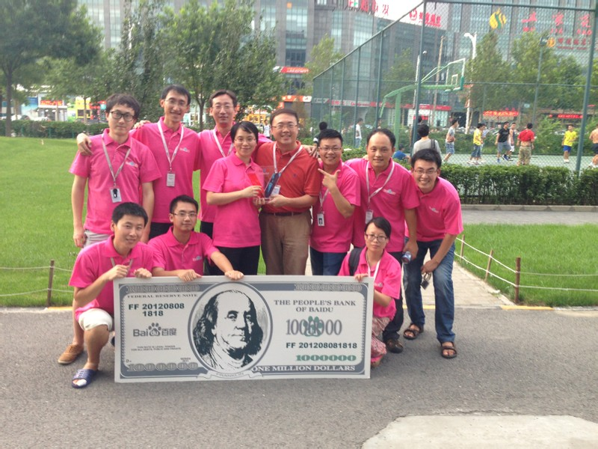
百度最高奖2013

Slide 30
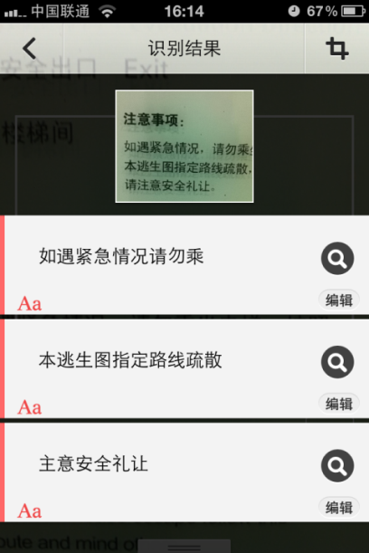
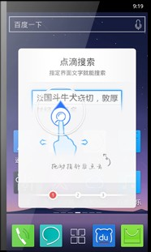




自然图片OCR技术
拍照文字识别
点滴搜索
百度翻译App
反作弊
政治类
文字色情类
广告类

Slide 31
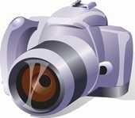
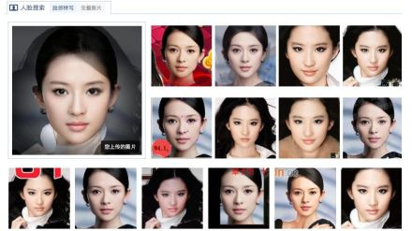
文字识别|条码二维码|视觉搜索|人脸识别
贴吧政治人物头像反作弊，准确99%，召回96%；
全网人脸搜索引擎“百度识图”，索引数亿人脸，瞬间返回结果。

Slide 32
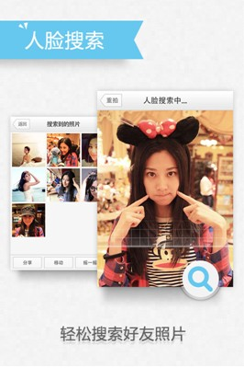
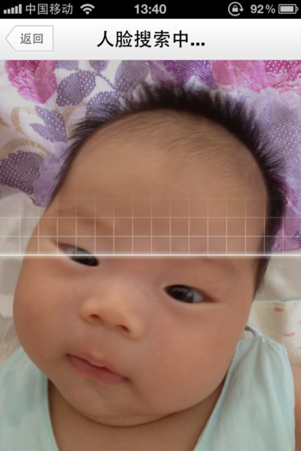
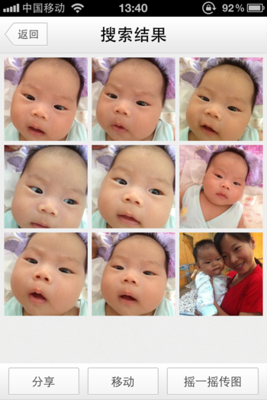
百度相册：人脸搜索
云相册人脸检索，准确90%，召回50%；

Slide 33
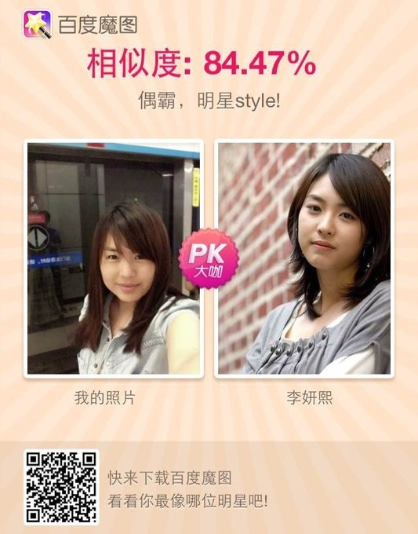
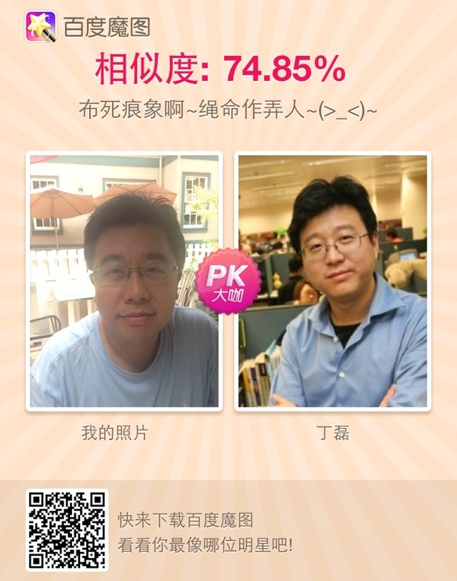
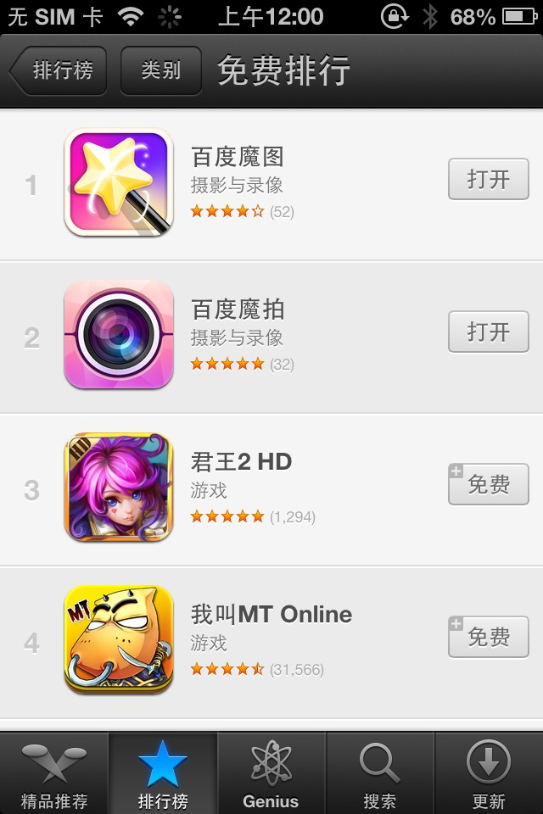
百度魔图
单日最高上载9000万张图片， 在IOS APP排行榜总榜排名第一达3周之久

Slide 34
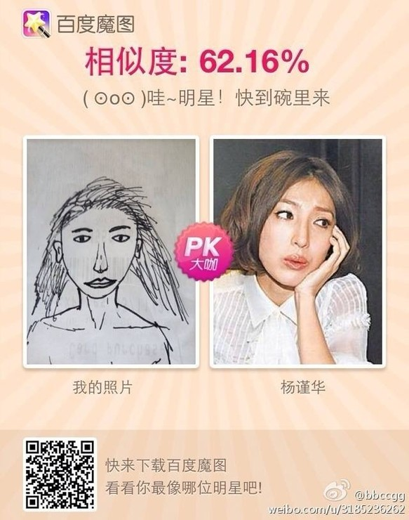
百度魔图

Slide 35
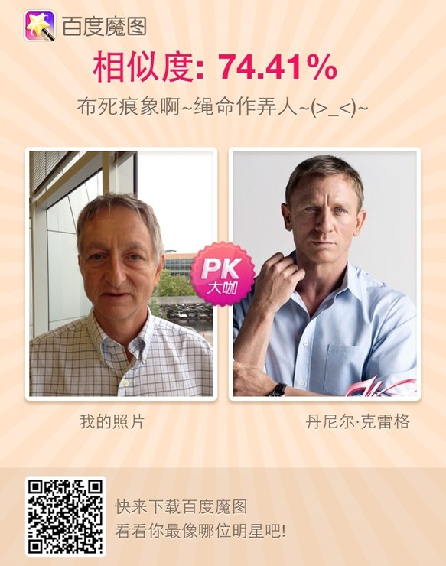
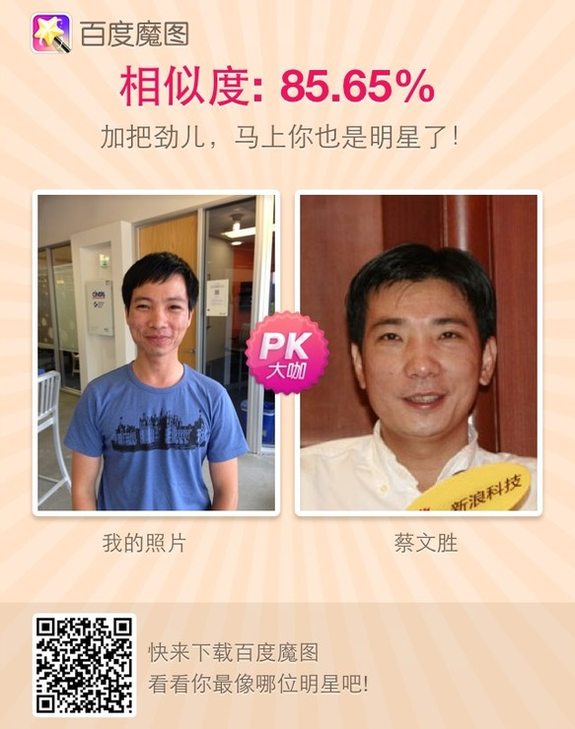
百度魔图

Slide 36
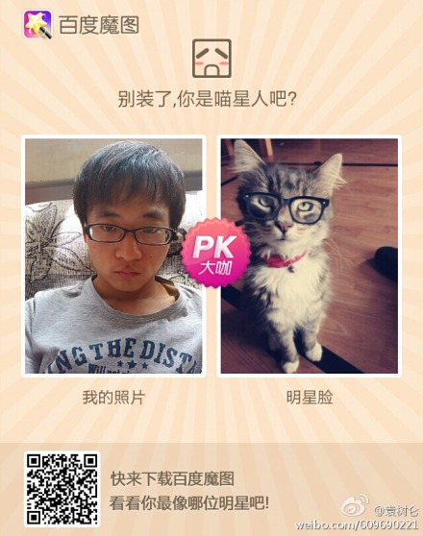
百度魔图

Slide 37
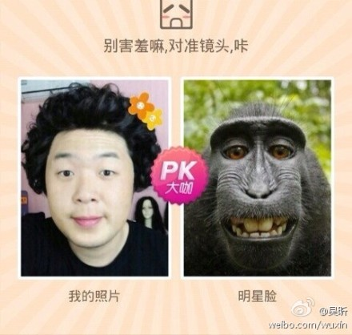
百度魔图

Slide 38
基于深度神经网络的视觉搜索技术

Slide 39

何为相似？

Slide 40
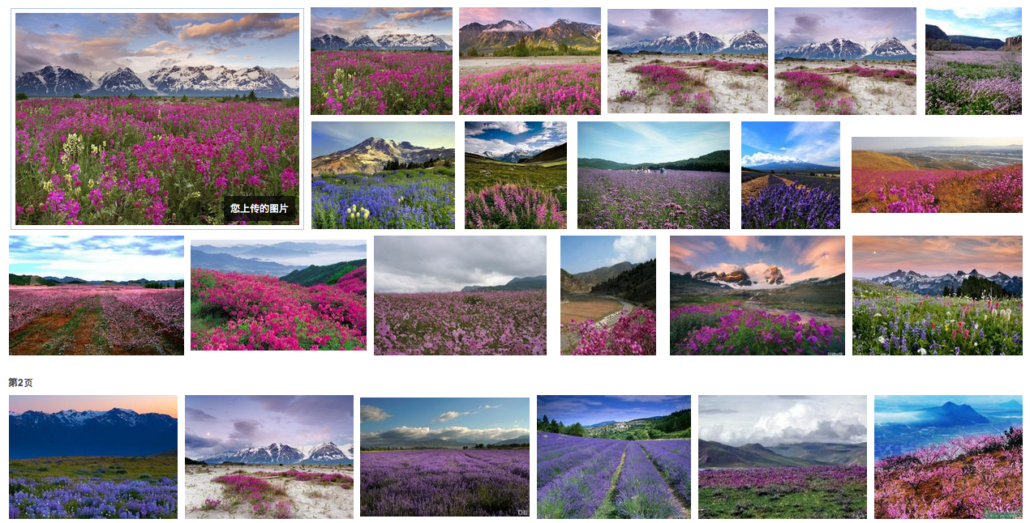

Slide 41



百度识图
检索图片
百度技术
Google搜索结果

Slide 42
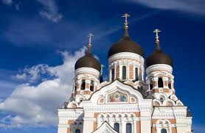
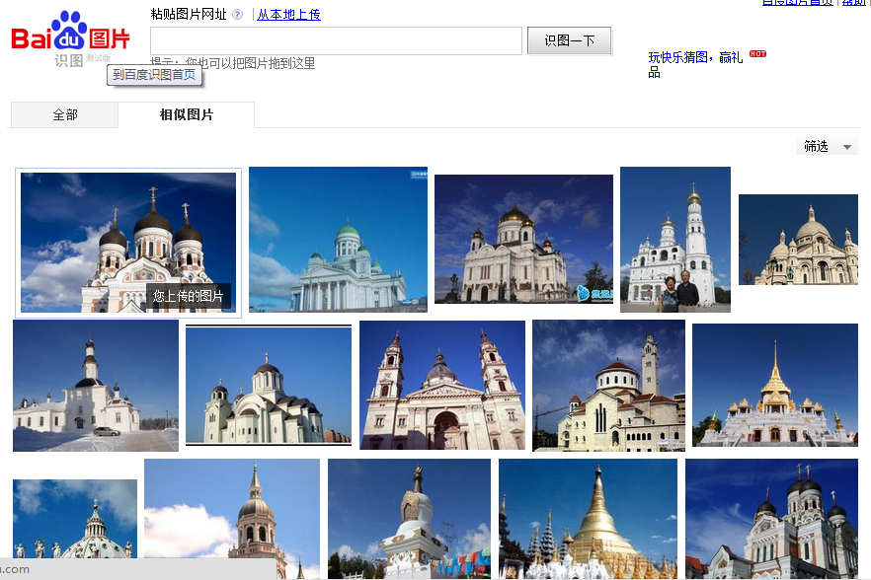
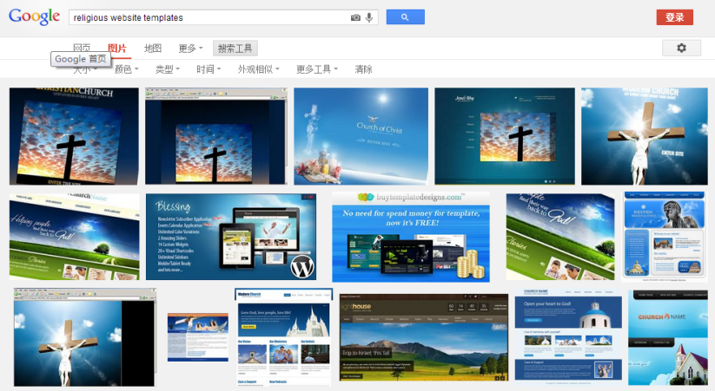
百度识图
检索图片
百度技术
Google搜索结果

Slide 43
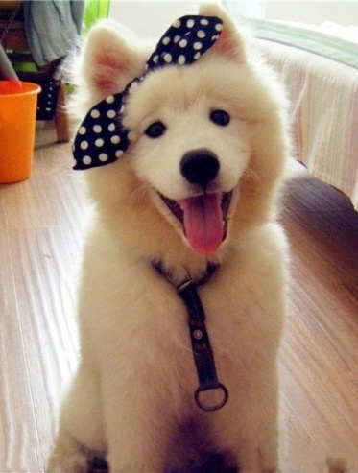
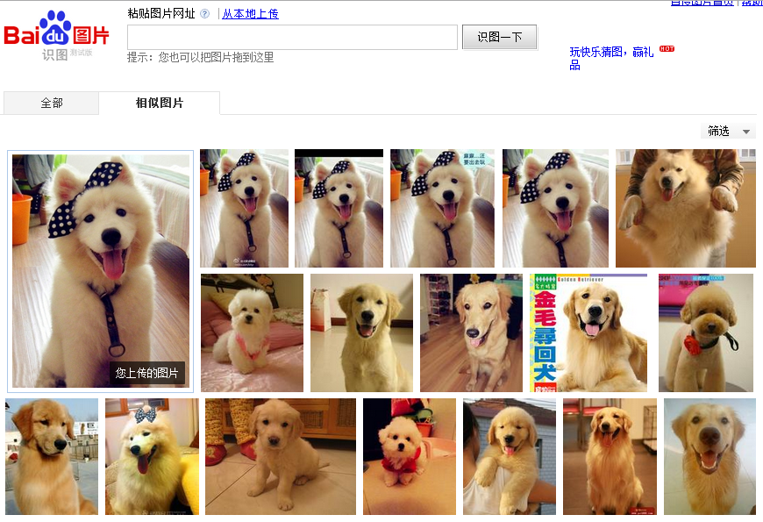

百度识图
检索图片
百度技术
Google搜索结果

Slide 44

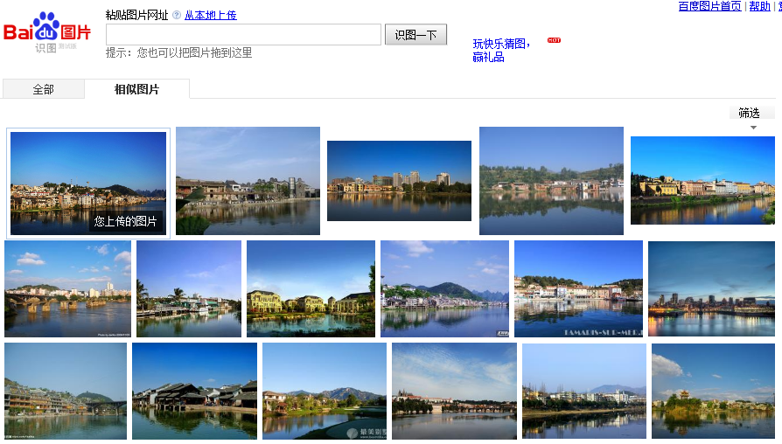
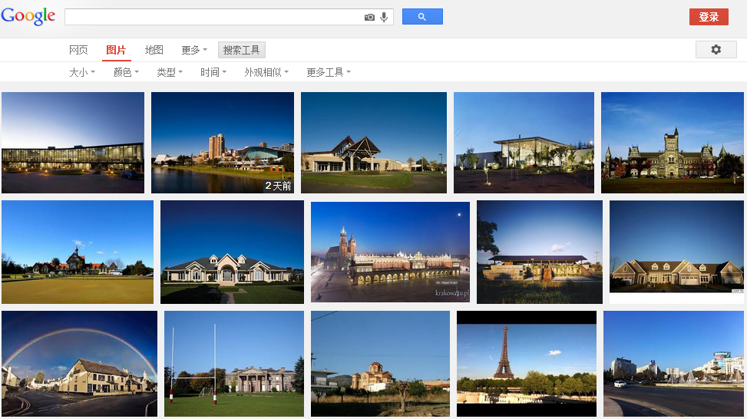
百度识图
检索图片
百度技术
Google搜索结果

Slide 45
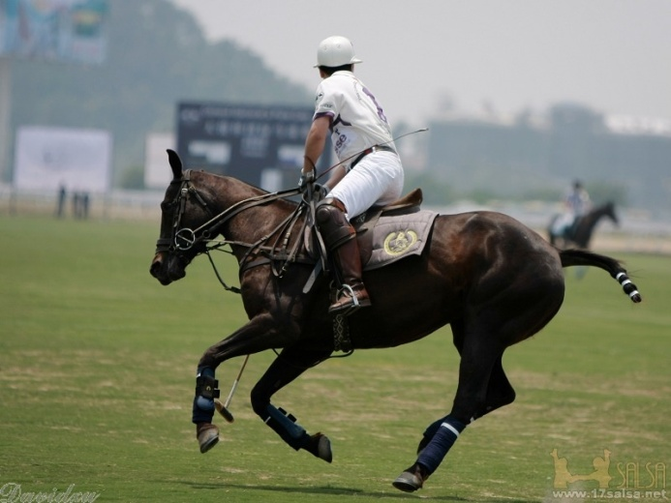
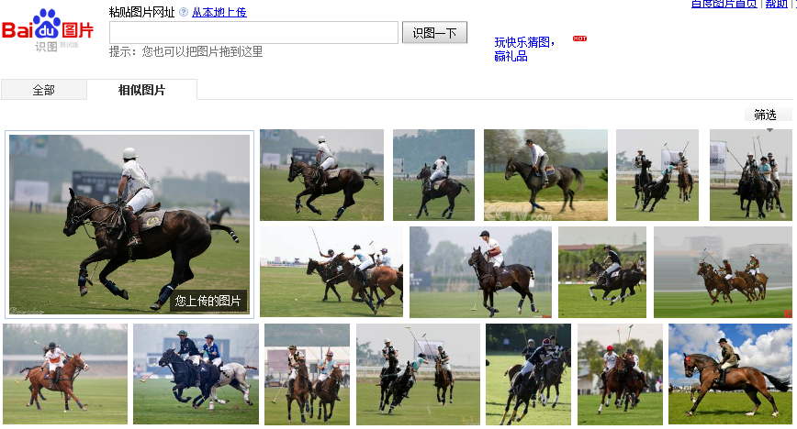

百度识图
检索图片
百度技术
Google搜索结果

Slide 46

拍照写诗–百度 iOS APP

Slide 47

拍照写诗–百度 iOS APP

Slide 48


拍照写诗–百度 iOS APP

Slide 49


拍照写诗–百度 iOS APP

Slide 50



拍照写诗–百度 iOS APP

Slide 51

拍照写诗–百度 iOS APP

Slide 52


拍照写诗–百度 iOS APP
少女杀手证

Slide 53
深度学习带来的大数据思考

Slide 54

重要的方面…
大数据
+
计算能力
+
统计模型
+
应用创新

Slide 55

Large-Scale Learning Matters!
How to get good prediction when doing machine learning?
Accuracy
Training set size (millions)
Banko & Biill, 2001

Slide 56
百度的典型训练样本规模
图像识别: 数千万训练样本
OCR: 数千万训练样本
语音识别： 数百亿训练样本
广告: 千亿训练样本
…
我们预计训练数据每年增长10倍 …

Slide 57
Artificial Intelligence
Deep learning might be our current best shot towards AI
AI is our ultimate goal
What’s inside AI?
Knowledge
有知识
Learning
会学习
Problem Solving
解决问题
Creativity
创新
Slides by Wei Xu

Slide 58
The Singularity
Happens when an AI is created such that its engineering capabilities surpassed those of its creators
Lead to intelligence explosion
Some believe that this will happen in the next generation
AI will be the vehicle to spread human civilization throughout the universe (Ray Kurzweil: The Singularity is Near)
Slides Courtesy: Wei Xu

Slide 59
人类大脑
1.5公斤, 占2%的体重, 却消耗20%身体的能量.
大脑有1000亿神经元
每个神经元有大约5000个神经突触
没个神经元的 firing rate: 200 次每秒
每秒计算能力:
10^11*5000*200 = 10^17 = 100 petaflops
20 W, 5petaflops/w
目前最快的计算机(天河二号）
33.86 petaflops
18*10^6 w, 2.14Gflops/w
Slides by Wei Xu

Slide 60

The Singularity is Near
x
Singularity
x
Slides by Wei Xu

Slide 61
深度学习总结和展望
百度是深度学习最前沿科技公司之一（deeplearning.net)
深度学习的关键技术在以下领域需要持续突破：
大规模海量数据并行训练平台
对于结构和非结构数据的深度学习建模技术
对于语言，语义，知识的建模，学习，表示，集成
线上模型压缩加速技术
依赖于高性能计算，大脑认知机理，等领域的发展

